Slide 1
Социальная акция
«Покормите птиц зимой»

Slide 2
Цель : Помочь зимующим птицам пережить холодный период, привлечь внимание детей и родителей к судьбе пернатых друзей.
Задачи:
Расширить представления детей о зимующих птицах, их образе жизни и повадках.
Изучить кормовую базу птиц, ввести регулярную подкормку.
Укреплять детско-родительские отношения.
Воспитывать заботливое отношение к птицам, желание помогать им в трудных зимних условиях.

Slide 3
15 января - день рождения писателя Евгения Носова – Союзом охраны птиц России он объявлен Днем зимующих птиц и внесен в Российский экологический календарь

Slide 4
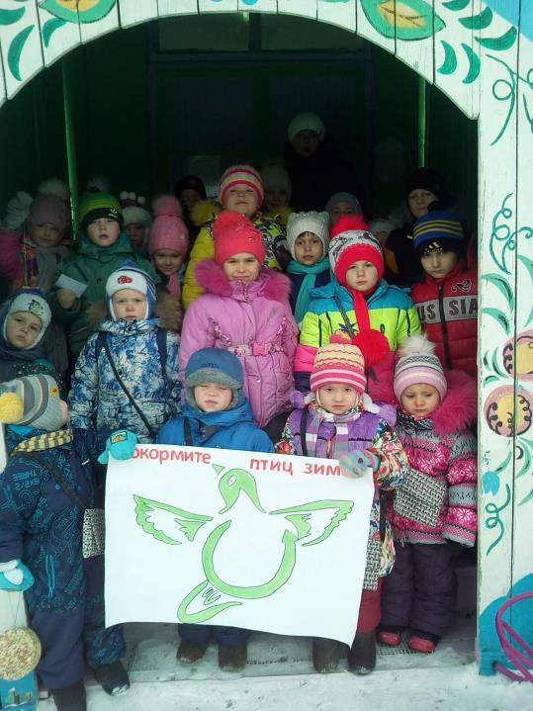
Зимой птицы гибнут не от холода, а от голода.

Slide 5
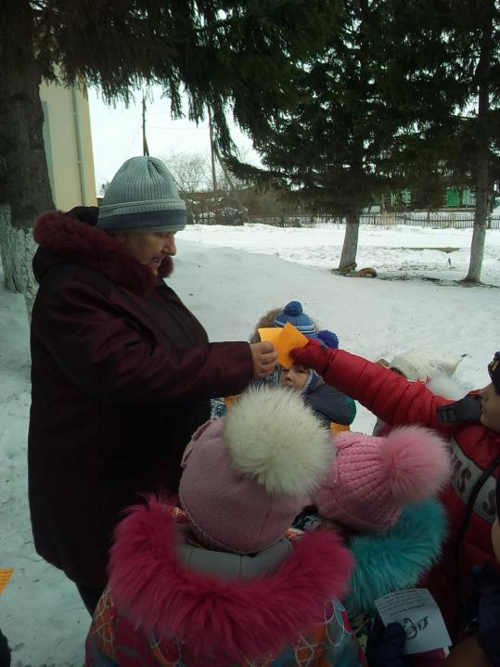
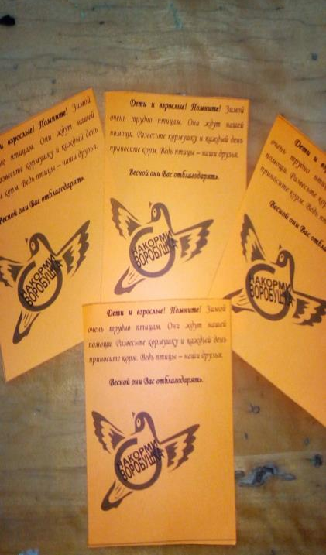

Slide 6
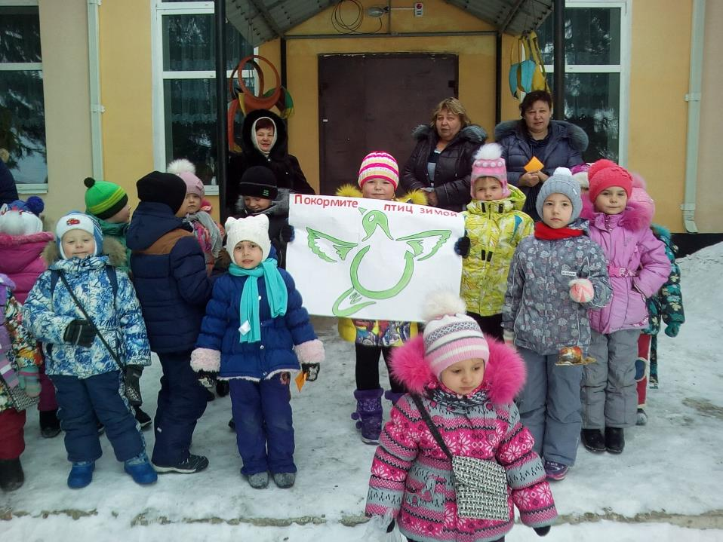

Slide 7
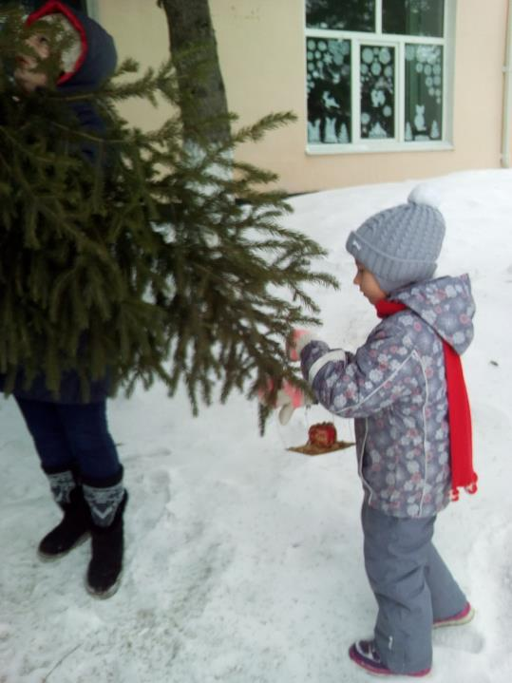
• Одна кормушка может спасти от смерти до 50 синиц за зиму.
• Одна синица спасает от вредителей до 10 деревьев за сезон.
• Одно небольшое дерево обеспечивает кислородом трёх человек

Slide 8
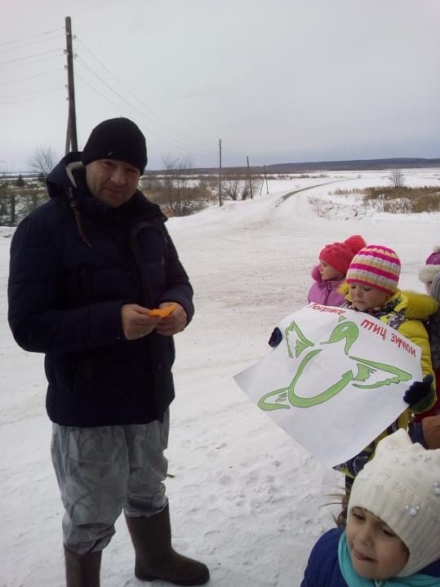
Для подкормки птиц можно употреблять: семена подсолнечника, пшено и овес, семена тыквы, кабачков, семена сорных растений (лебеды, крапивы, репейника, ягод рябины, калины, шиповника), хлебные крошки, несоленые кусочки сала, мяса, рыбы.

Slide 9
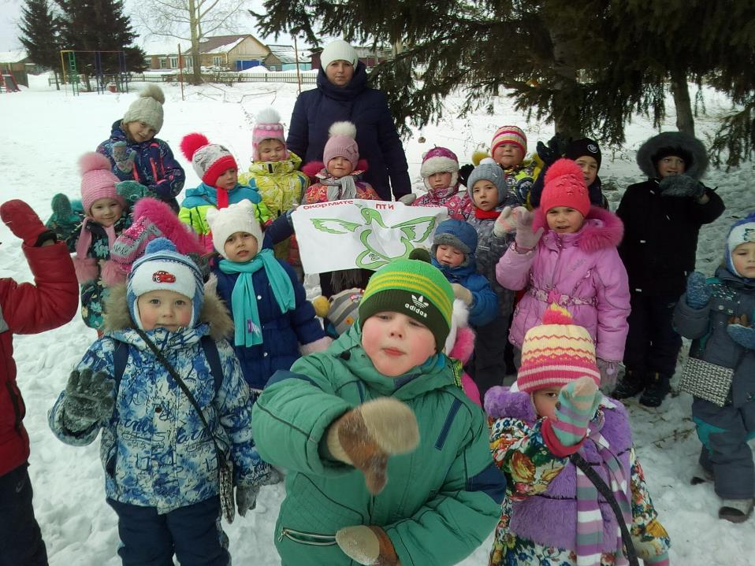

Slide 10
Пусть со всех концов
К вам слетятся, как домой,
Стайки на крыльцо.
Небогаты их корма.
Горсть зерна нужна,
Горсть одна — и не страшна
Будет им зима.
Сколько гибнет их — не счесть,
Видеть тяжело.
А ведь в нашем сердце есть
И для птиц тепло.
Разве можно забывать:
Улететь могли,
А остались зимовать
Заодно с людьми.
Приучите птиц в мороз
К своему окну,
Чтоб без песен не пришлось
Нам встречать весну! Александр Яшин

